Slide 1
МАДОУ «Детский сад № 13»
«Путеводитель по младшей группе»
(преобразование развивающей
предметно-пространственной
среды)
Мельникова Любовь Петровна,
воспитатель

Slide 2
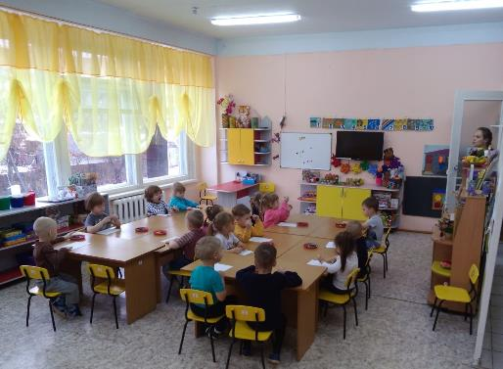
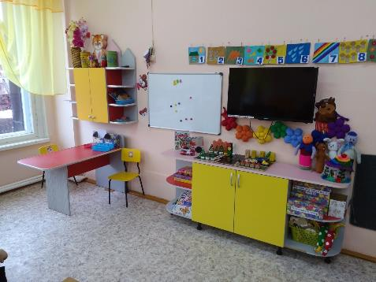
Рабочая «зона» - «ДО»

Slide 3
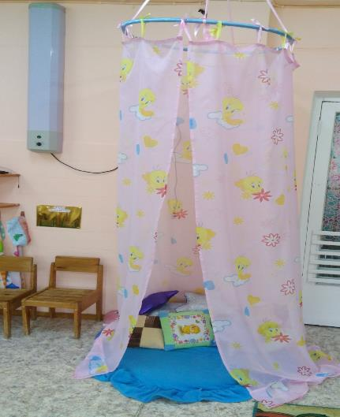
Спокойная «зона» - «ДО»

Slide 4
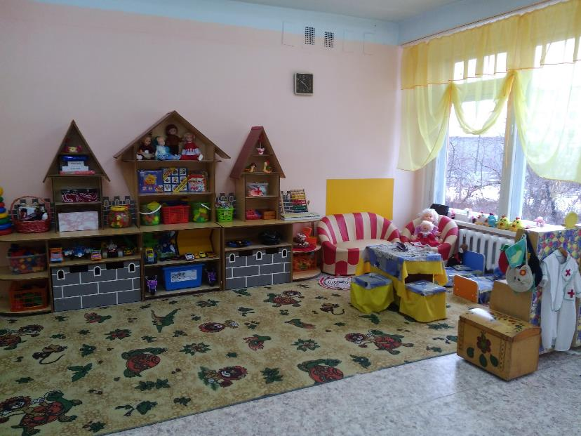
Активная «зона» - «ДО»

Slide 5
«Путеводитель по младшей группе»
1 часть
«Трансформация группового пространства».
2 часть
«Маркеры игрового пространства».
3 часть
«Элементы группового пространства».

Slide 6
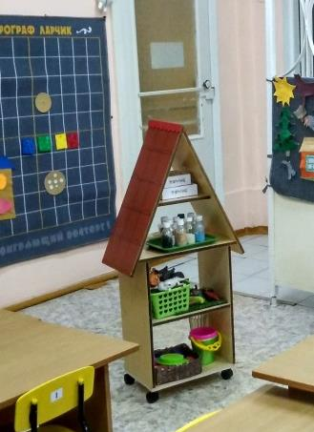
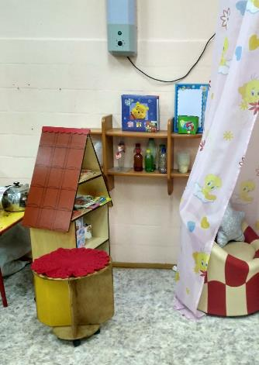
1 часть «Трансформация группового пространства»

Slide 7
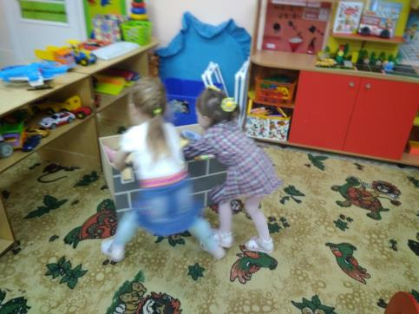
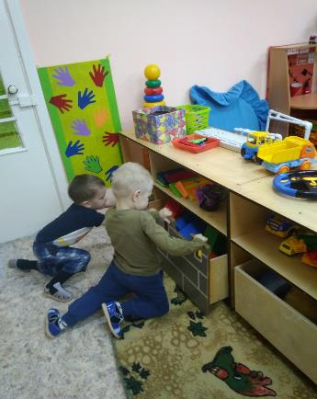
1 часть «Трансформация группового пространства»

Slide 8
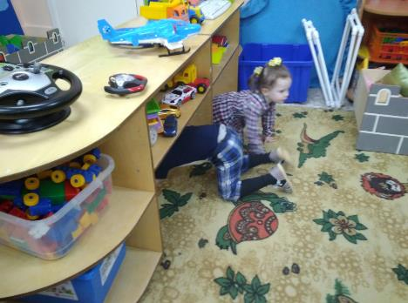
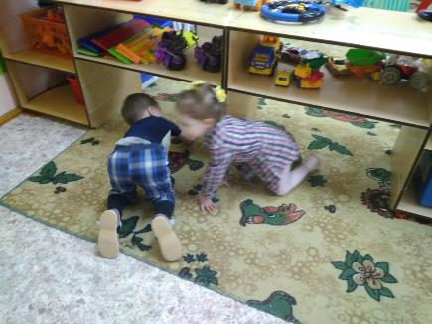
1 часть «Трансформация группового пространства»

Slide 9
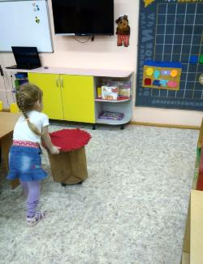
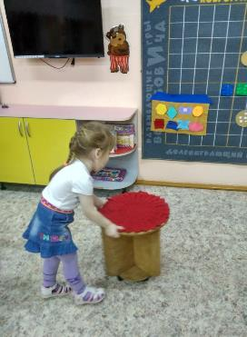
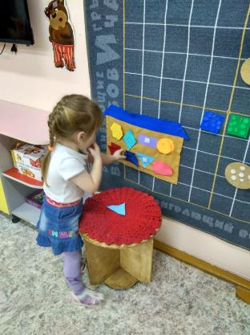
1 часть «Трансформация группового пространства»

Slide 10
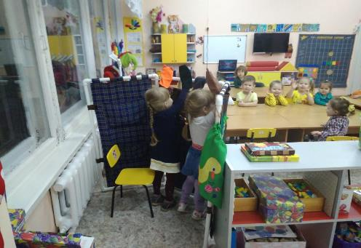
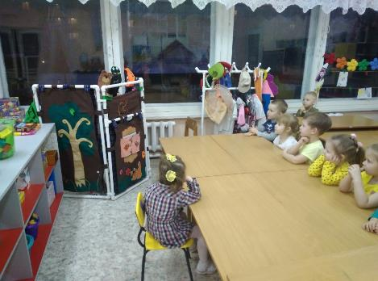
2 часть «Маркеры игрового пространства»

Slide 11
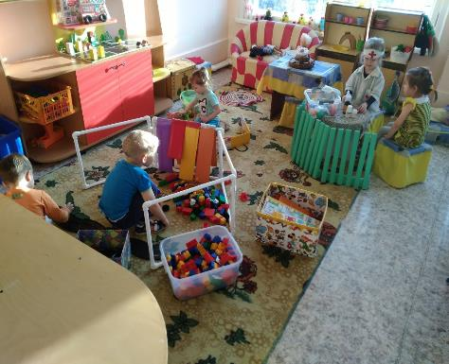
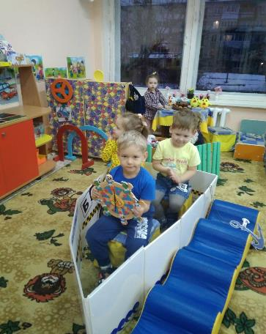
2 часть «Маркеры игрового пространства»

Slide 12
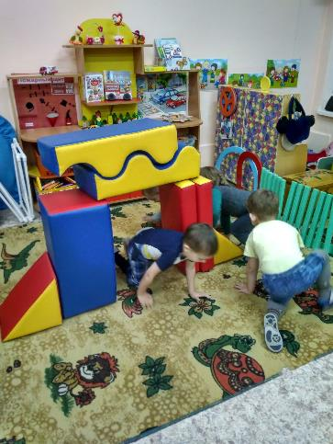
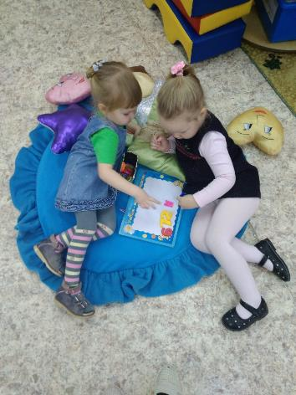
2 часть «Маркеры игрового пространства»

Slide 13
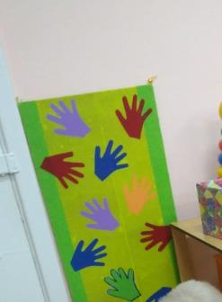
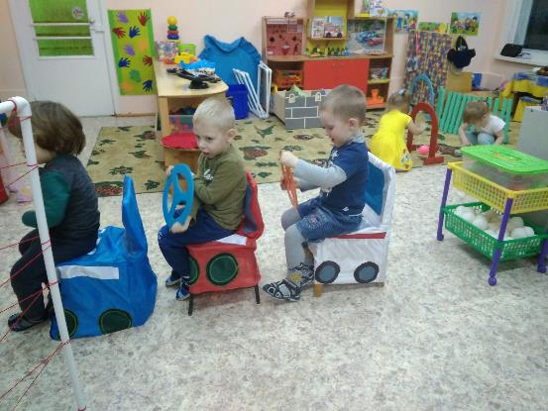
3 часть «Элементы группового пространства»

Slide 14
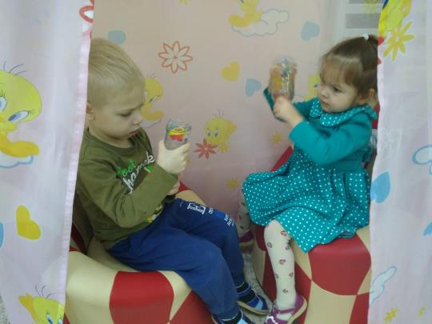
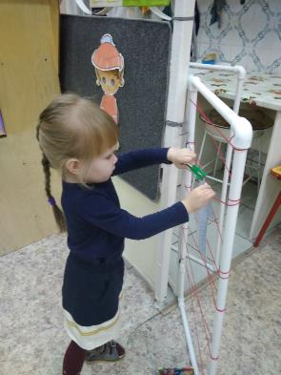
3 часть «Элементы группового пространства»

Slide 15
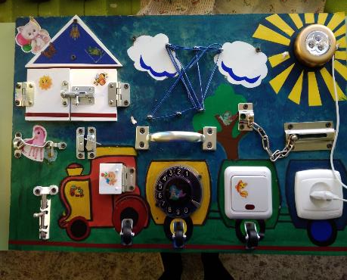
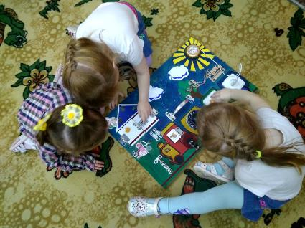
3 часть «Элементы группового пространства»

Slide 16
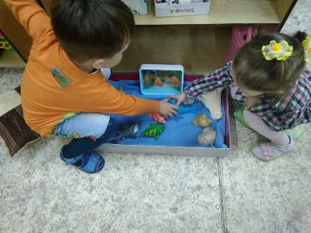
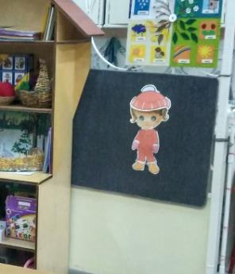
3 часть «Элементы группового пространства»

Slide 17
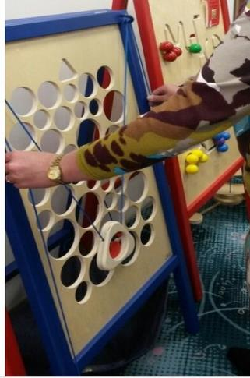
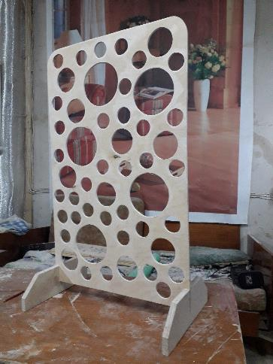
3 часть «Элементы группового пространства»

Slide 18
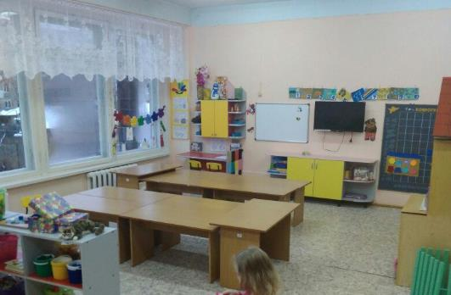
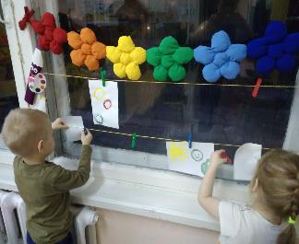
Рабочая «зона» - «ПОСЛЕ»

Slide 19
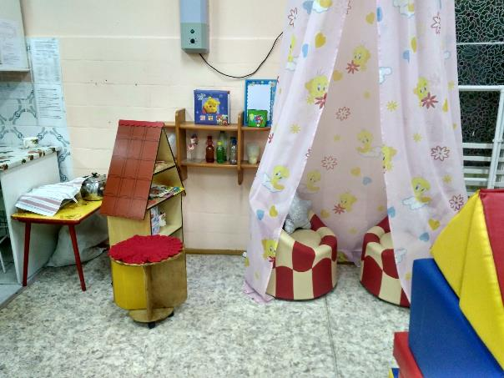
Спокойная «зона» - «ПОСЛЕ»

Slide 20
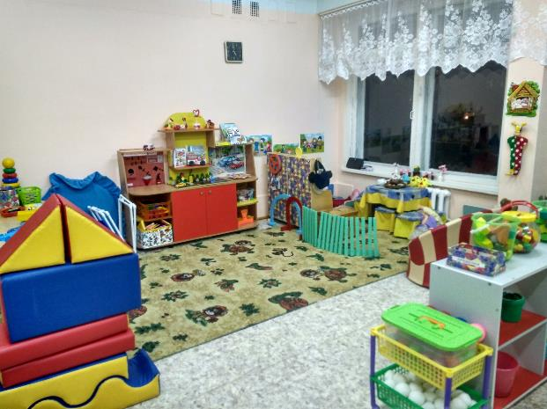
Активная «зона» - «ПОСЛЕ»

Slide 21
«…Надо давать прежде,
чем получать,
и строить прежде,
чем поселять»
Антуан де Сент-Экзюпери
«Маленький принц»

